Slide 1
Леонід Кравчук
Роботу виконала
Гич Ірина,
учениця 11-А класу

Slide 2
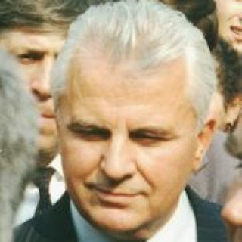
Леоні́д Мака́рович
(10 січня 1934, Великий Житин) — перший Президент України у 1991 році (до 1994), Голова ВРУ в 1990—1991 роках, нардеп у 1990—1991 та 1994—2006 роках, Герой України (2001).

Slide 3
Наукова та політична діяльність до проголошення незалежності України
викладав у Чернівецькому фінансовому технікумі.
консультант-методист Будинку політпросвіти, лектор, помічник секретаря, завідувач відділу агітації та пропаганди Чернівецького обкому КПУ.
аспірант Академії суспільних наук при ЦК КПРС.
завідувач сектору, інспектор, помічник секретаря ЦК, Перший заступник завідувача відділу, завідувач відділу агітації та пропаганди ЦК КПУ.
У 1988—1990 рр. — завідувач ідеологічного відділу, секретар ЦК КПУ, у 1990 р. — другий секретар ЦК КПУ. У 1989—1990 рр. — кандидат у члени Політбюро, у 1990—1991 рр. — член Політбюро ЦК КПУ.
У 1989 році відстоював ухвалення постанови Політбюро ЦК КПУ про заборону Народного руху України, проте зазнав невдачі.
Народний депутат України Х—XIV (в тому числі І—IV) скликань. У 1990—1991 рр. — Голова Верховної Ради України.

Slide 4
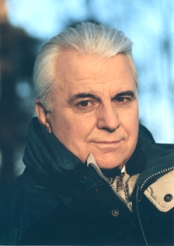
серпень 1991 р. - залишив лави КПУ і балотувався на посаду президента. Водночас його підтримали як активісти забороненої на той час компартії (їхній висуванець Олександр Ткаченко зняв свою кандидатуру на користь Кравчука), так і частина націонал-демократів, які рекламували голову Верховної Ради як «батька незалежності». Зіграв свою роль і штучно створений для головного опонента Кравчука — В'ячеслава Чорновола — образ «націоналіста».

Slide 5
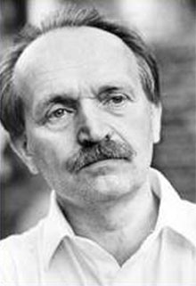
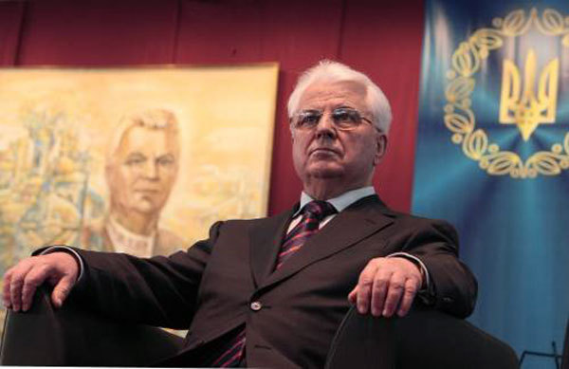
Штучність цього образу підкреслював той факт, що Чорновіл народився в Єрках (Черкаська область), розташованих значно східніше за Великий Житин, де народився Кравчук. Проте Кравчук переміг уже в першому турі, Чорновіл зібрав 23,27% голосів.
У 1991—1994 рр. — Президент України. У 1993 р. погодився на дострокові вибори глави держави (призначені на липень 1994 р.). У першому турі набрав найбільшу кількість голосів серед інших кандидатів, але в другому програв Леоніду Кучмі.

Slide 6
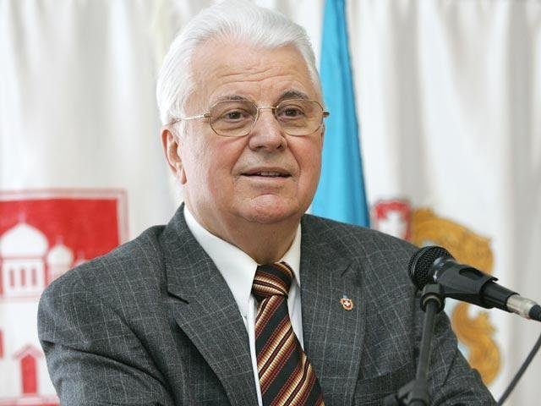
Обраний народним депутатом у 1994 р. — на довиборах в одному з мажоритарних округів на Тернопільщині. У 1998 році, залишаючись безпартійним, очолив виборчий список Соціал-демократичної партії України (об'єднаної). Напередодні голосування вступив до СДПУ(о) і привів її до Верховної Ради.
З жовтня 1998 року член Політбюро і Політради СДПУ(о). У 2002—2006 році очолював фракцію СДПУ(о) у Верховній Раді України.

Slide 7
У 2006 році очолив список опозиційного блоку «Не так». Але за підсумками виборів той не подолав 3-відсотковий бар'єр.
У листопаді 2004 позбавлений звання почесного доктора (Doctor honoris causa) Києво-Могилянської Академії за «негромадянську позицію під час Помаранчевої революції».
На честь Кравчука названа тачка-кравчучка
Почесний Президент Міжнародного громадського об'єднання «Рівненське земляцтво».
Почесний Голова Всеукраїнського фонду сприяння міжнародному спілкуванню «Українське Народне Посольство» (з 1994 р.)
25 лютого 2009 року Леонід Кравчук закликав президента Віктора Ющенка подати у відставку.

Slide 8
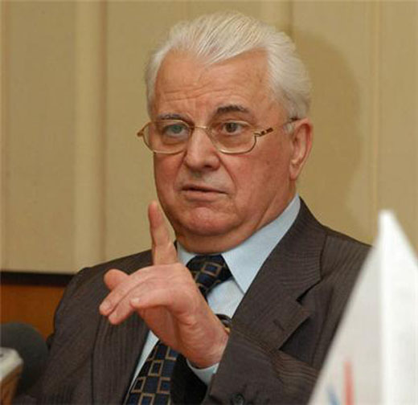
Державні нагороди
Герой України (з врученням ордена Держави) — за визначний особистий внесок у становлення і розбудову незалежної Української держави, багаторічну активну політичну та громадську діяльність (21 серпня 2001 р.)
Орден князя Ярослава Мудрого II ст. (2007), III ст. (2004), IV ст. (1999), V ст. (1996)
Орден Жовтневої Революції, два ордени Трудового Червоного Прапора (СРСР)

Slide 9
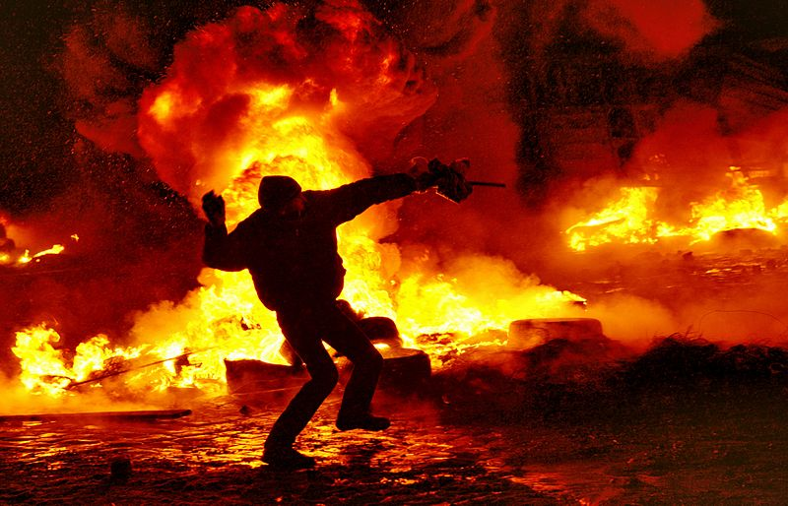
Євромайдан
(21 листопада 2013…)
Перший президент України Леонід Кравчук закликав Євромайдан заспокоїтися та прийняти "компромісне рішення" влади та опозиції. Він вважає, що протестувальникам варто зрозуміти, що ідеального варіанту бути не може. "Коли йдеться про компроміс, то не може бути ідеального закону для будь-якої сторони", - заявив Кравчук. Він вважає, що в законі про "амністію" були враховані всі вимоги як влади, так і опозиції. Також він закликав українців докласти зусиль до залагодження конфлікту в Україні, пише Українська правда.

